Slide 1
Ⅱ. 조사분석

Slide 2
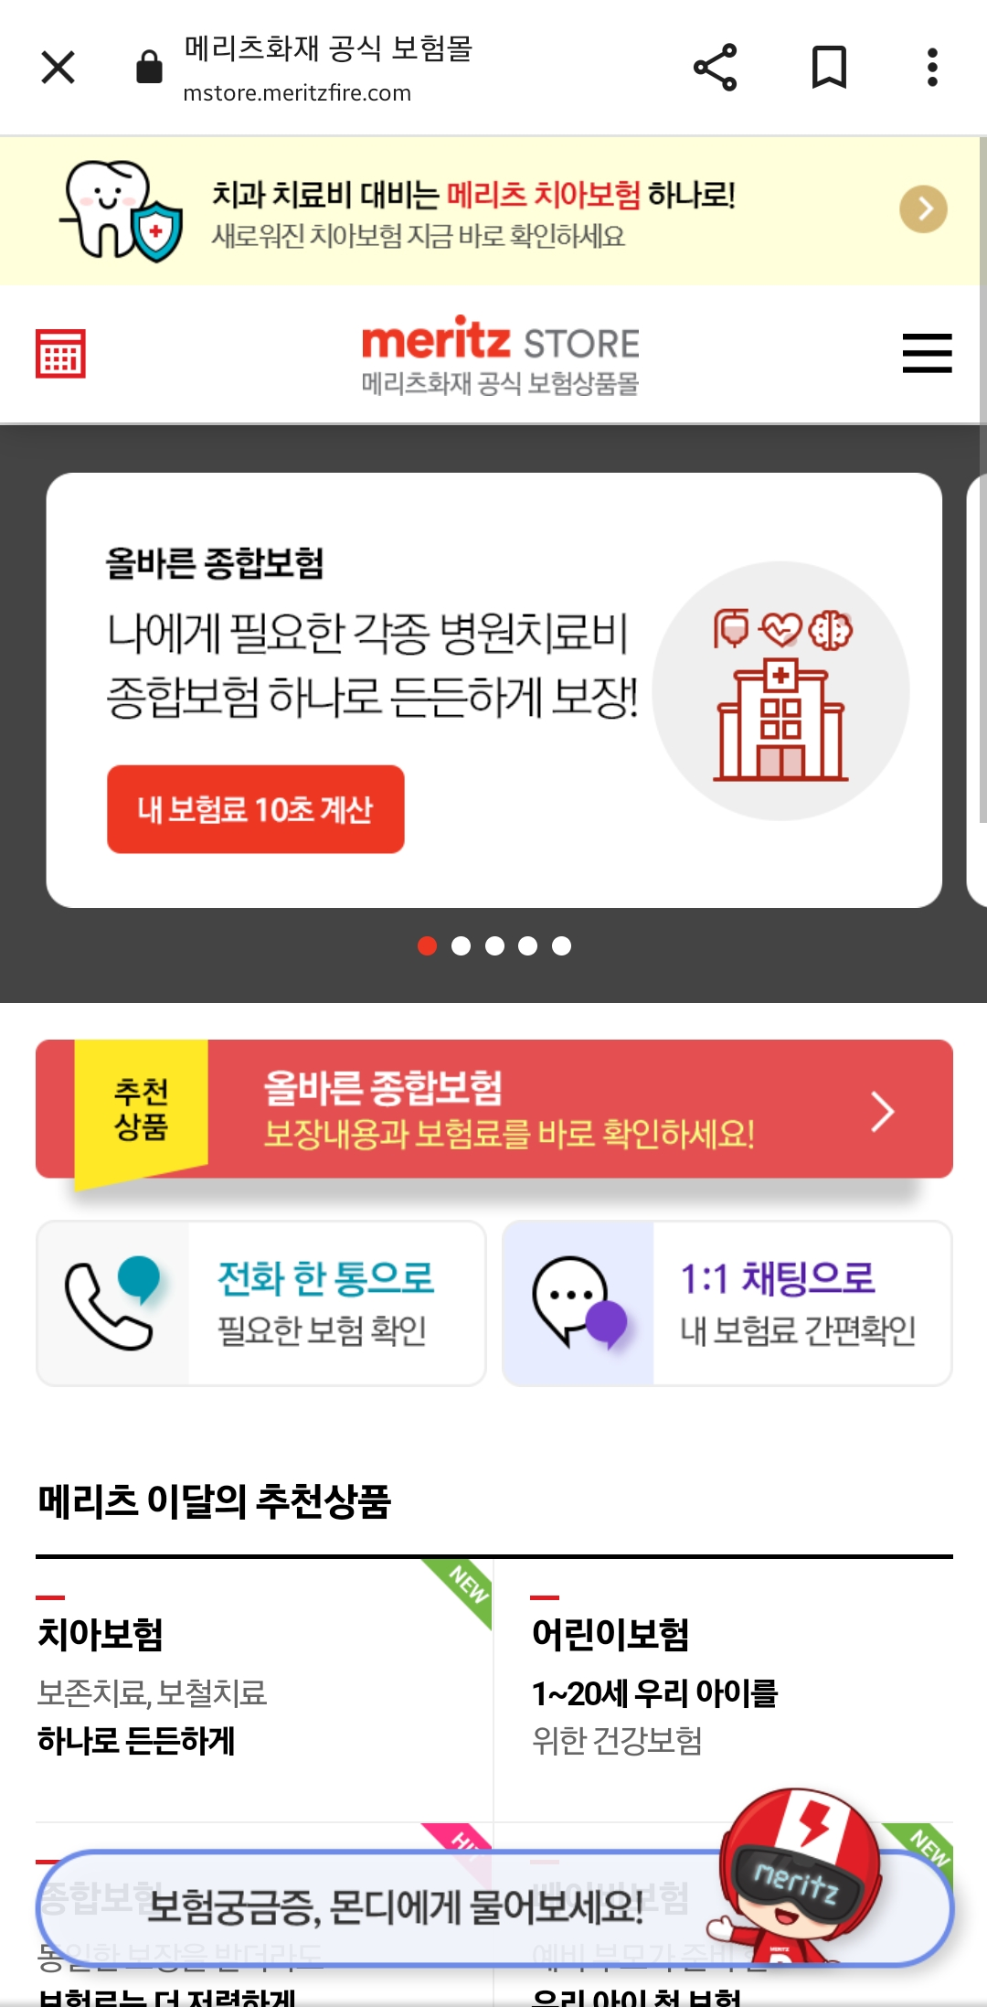
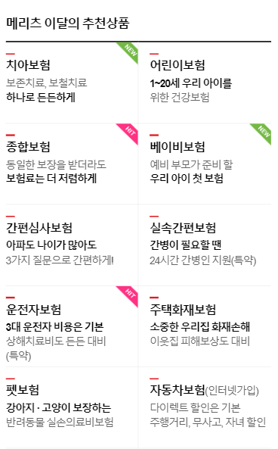
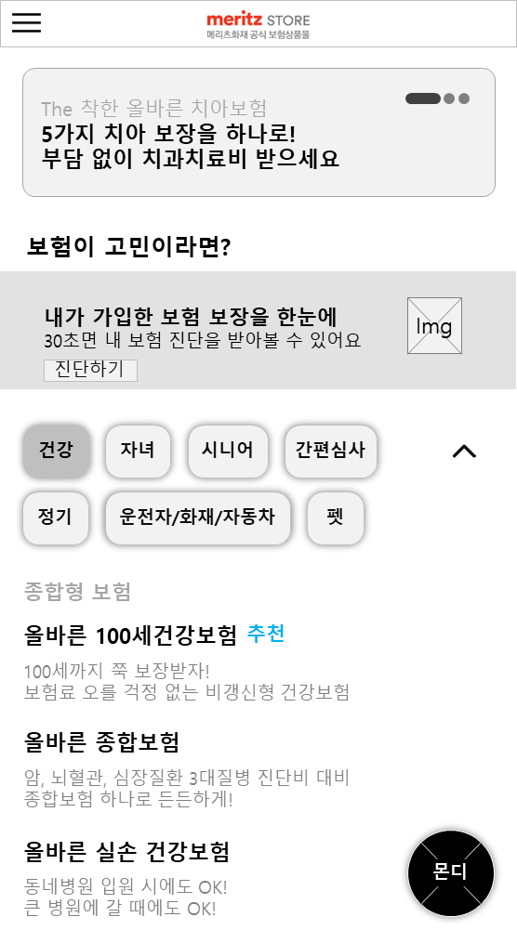
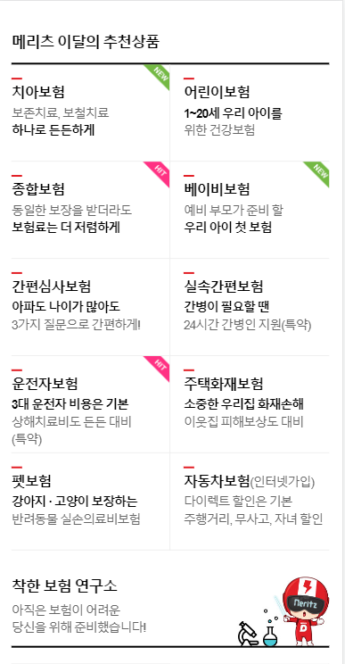
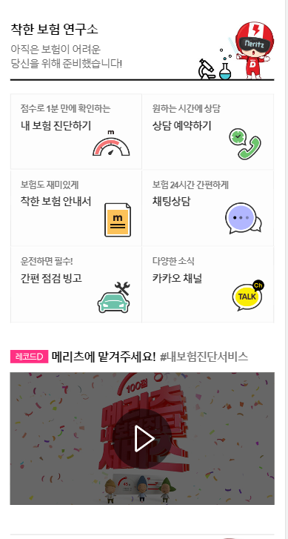
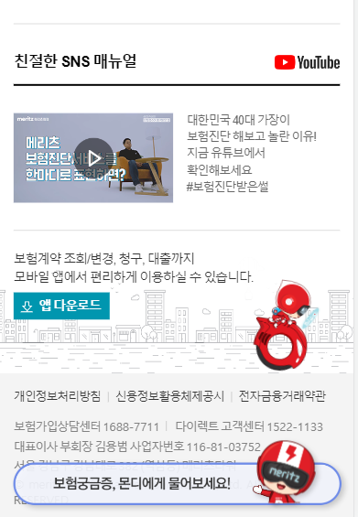
02. AS-IS Research
AS-IS
TO-BE
추천상품 외 전체 상품 노출 부재
(전체 상품을 보려면 우측 상단에 위치한 전체 상품 보기 버튼 선택 > 카테고리 선택 필요)
필터기능을 추가한 전체 보험상품 목록 영역 삽입으로 상품 전시 효과 강화
ASIS 대비 상품 열람에 대한 스텝 감소
메리츠화재 보험몰 메인 화면

Slide 3
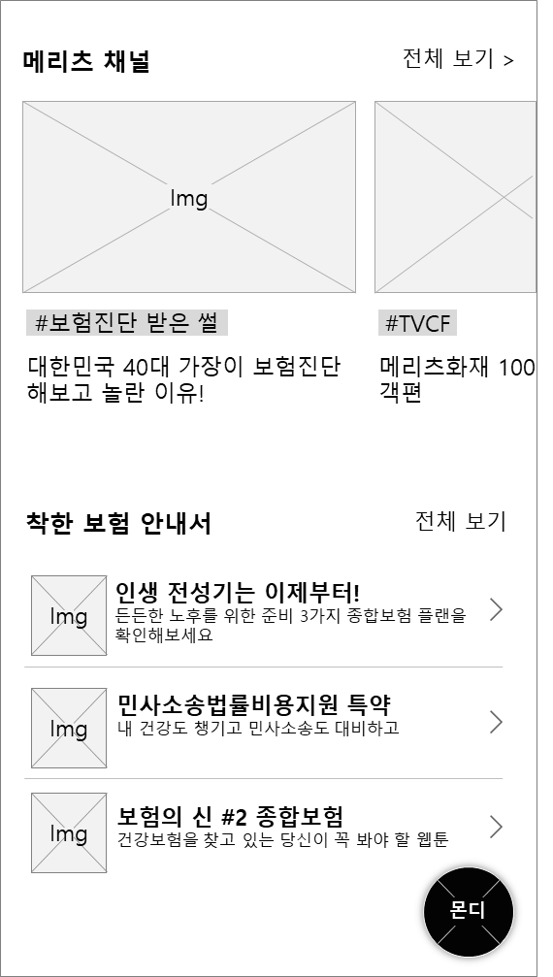
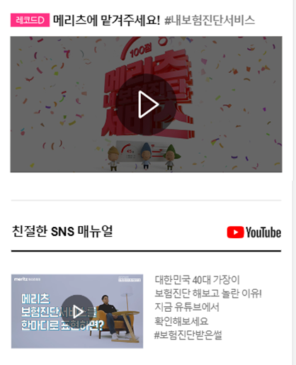
02. AS-IS Research
AS-IS
TO-BE
동영상 컨텐츠 영역 분산으로 콘텐츠 집중 분산 (레코드D 메리츠에게 맡겨주세요!, 친절한 SNS 매뉴얼)
하나의 영역에서 한번에 세개까지 노출
- 콘텐츠 집중 향상
메리츠화재 보험몰 메인 화면

Slide 4
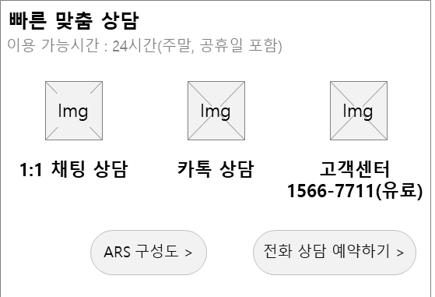
02. AS-IS Research
AS-IS
TO-BE
‘착한 보험 안내서’. ‘빠른 맞춤 상담’ 으로 콘텐츠 분할
기존 메리츠 화재 내 제작하고 있는 다양하고 유익한 보험 가입 컨텐츠 메인 내 지정 노출을 통해 더 많은 콘텐츠 노출(재사용)
기존 메리츠화재에서 제작하고 있는 다양한 콘텐츠들과 CS관련 요소의 혼재로 ‘착한 보험 연구소’ 콘텐츠 범위가 모호
콘텐츠 별 구분 및 분산된 상담 채널 취합
- 사용자 상담관련 접근 용이
메리츠화재 보험몰 메인 화면

Slide 5
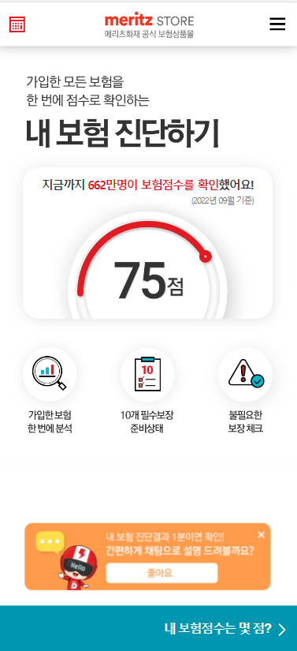
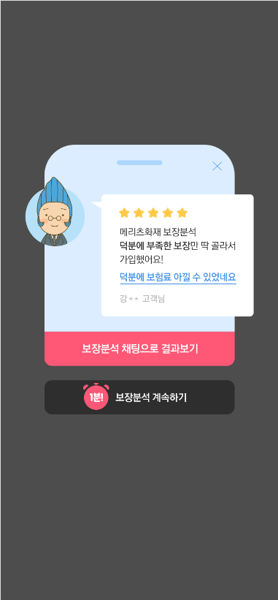
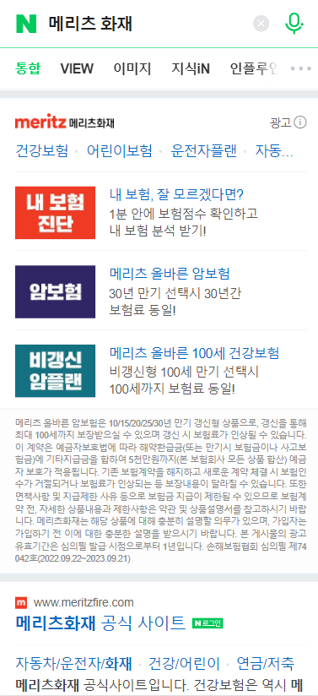
02. AS-IS Research
AS-IS
TO-BE
뒤로가기 선택시 공통 기능동작 정의
취소/확인 등의 사용자 선택 가능 영역 제공(정책 기준)
보장분석진단화면에서 헤더영역 로고 탭시 이탈 불가능한 레이어 팝업 출력(닫기, 뒤로가기 미존재) 메인화면 이동 불가.
(OS 기기 뒤로가기 버튼을 통해 진행 시 검색엔진 화면으로 이동)
메리츠 다이렉트TM 보장분석

Slide 6
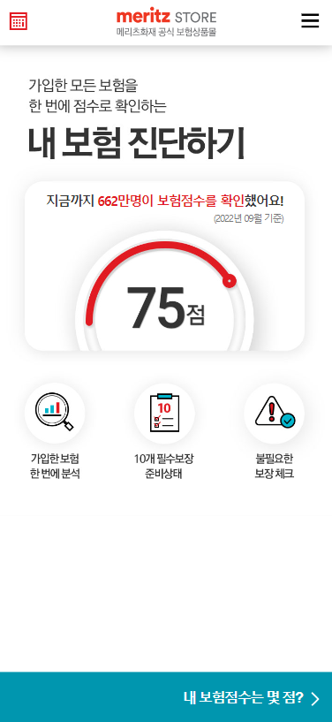
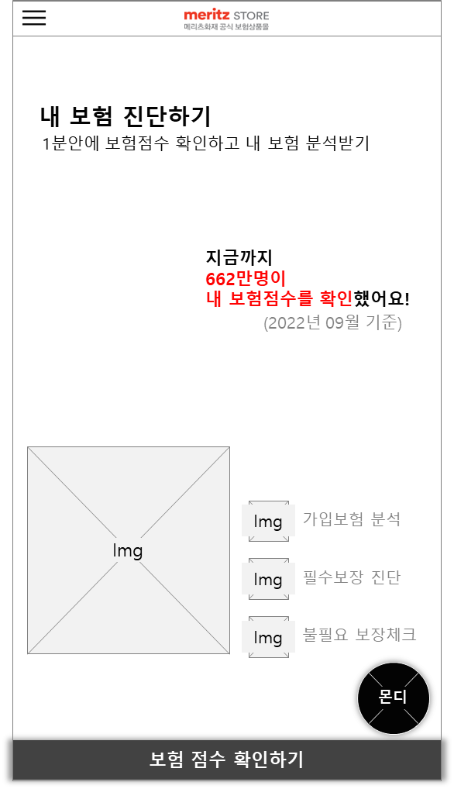
02. AS-IS Research
AS-IS
TO-BE
분석 관련 문구 수정
확인하지 않은 진단결과에 대해 지금까지 보험 진단한 사람들의 수치를 강조해 사용자가 안심하고 진단을 이어갈 수 있도록 유도
CTA 버튼 문구 및 배치 수정을 통한 버튼영역 표시 강조
안내 문구가 모호함.
콘텐트가 많고 CTA 버튼의 문구가 오른쪽으로 치우져져 있어 해당 버튼 전체영역을 이용하는 것이 아닌 오른쪽 화살표 부분을 누르게 됨
메리츠 다이렉트TM 보장분석

Slide 7
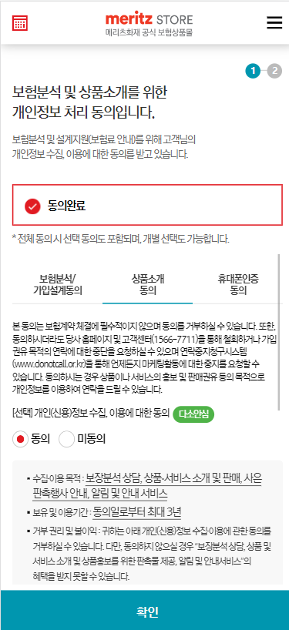
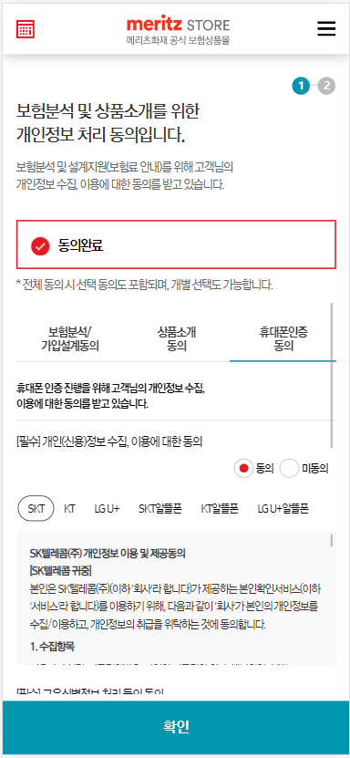
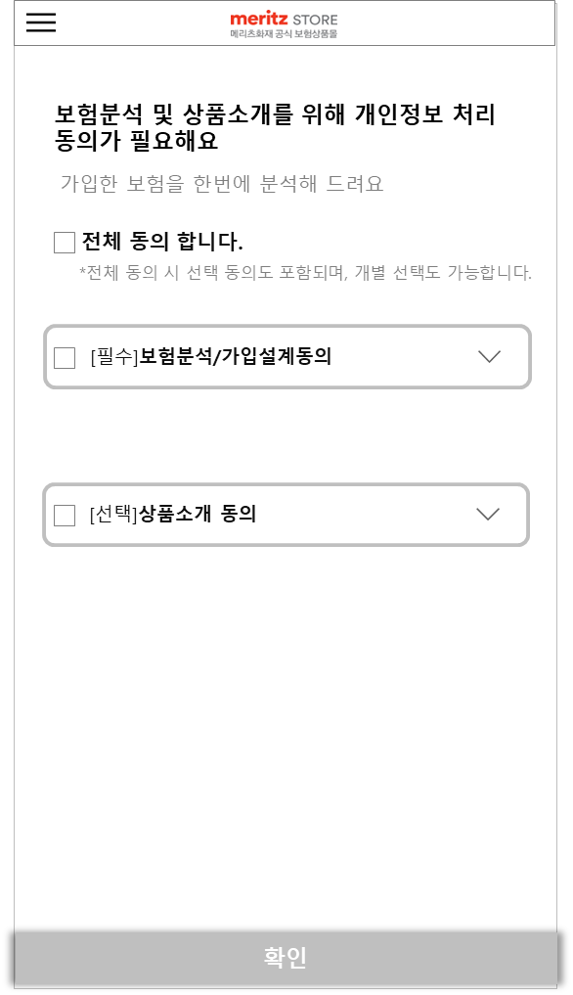
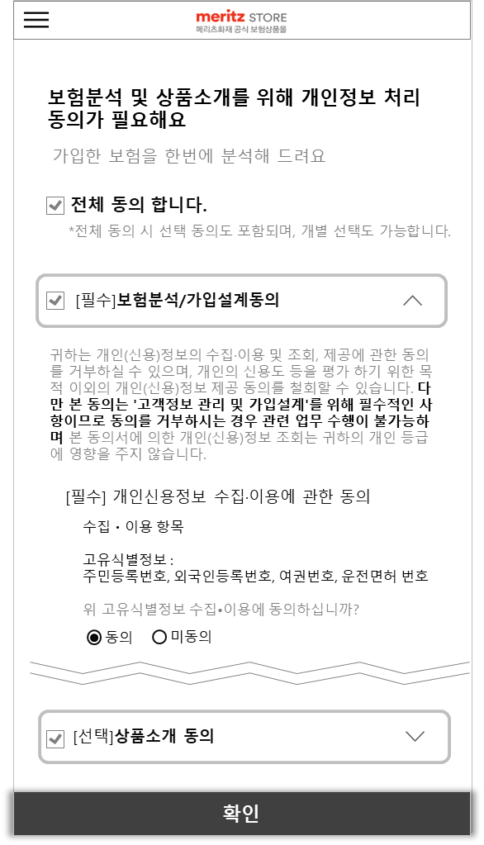
02. AS-IS Research
AS-IS
TO-BE
필수, 선택 약관 혼재로 의도치 않은 선택 유도
약관그룹 탭 구분으로 전체동의 외 약관 동의 시 최소 2회의 탭 선택 추가 필요
필수/선택 약관 구분, 휴대폰인증 약관동의 휴대폰 인증화면으로 분리,
ㄴ 기존 필수, 선택 동의항목의 구분으로 선택 및 후속 프로세스 진입 간소화
휴대폰 인증화면 내 동의 삽입의 경우 일반적인 휴대폰 인증 과 유사해 사용자입장에서 거부감이 덜함.
전체동의 상태에서 휴대폰 인증에 진입했을때 통신사 재선택 필요.
메리츠 다이렉트TM 보장분석

Slide 8
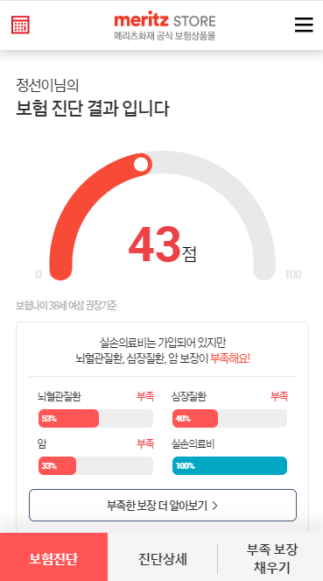
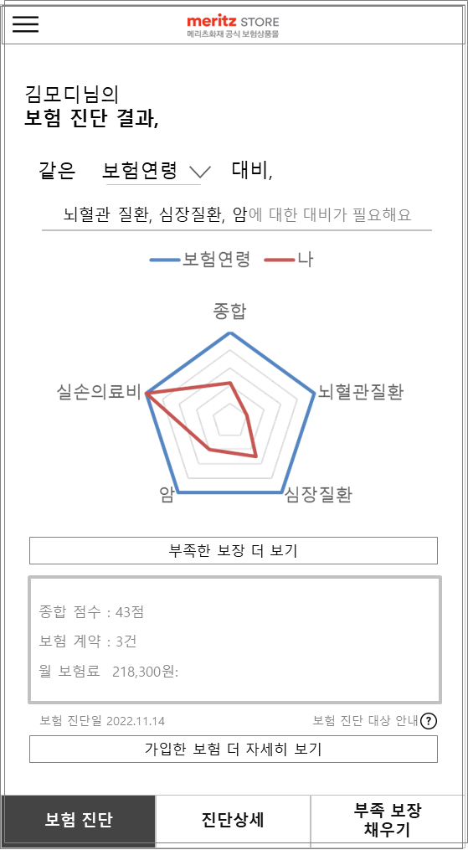

02. AS-IS Research
AS-IS
TO-BE
주요위험에 대한 대비항목에서 각 카테고리의 노출이 부족/충분에 대한 색으로만 나와있고,
각 항목별로 현재 나의 상황을 알기위해선 각각의 영역을 클릭해서 확인해야하는 불편함이 존재
주요 카테고리에 대한 대조군 비교 출력을 통해 부족한 보장 노출 강화
보험진단 결과 상단 노출로 개요항목 전체 단일 화면 내 출력
개선) 보험진단 결과 화면 성별, 연령;보험연령 대조 출력을 통한 개인화
메리츠 다이렉트TM 보장분석

